Slide 1

Mémorial de la Porte de Menin

Slide 2
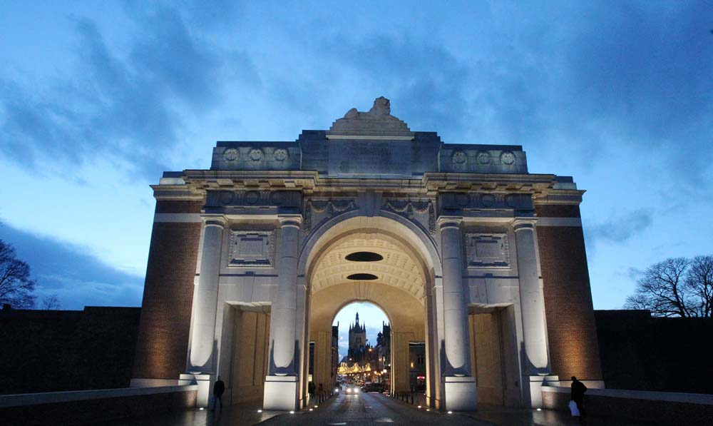
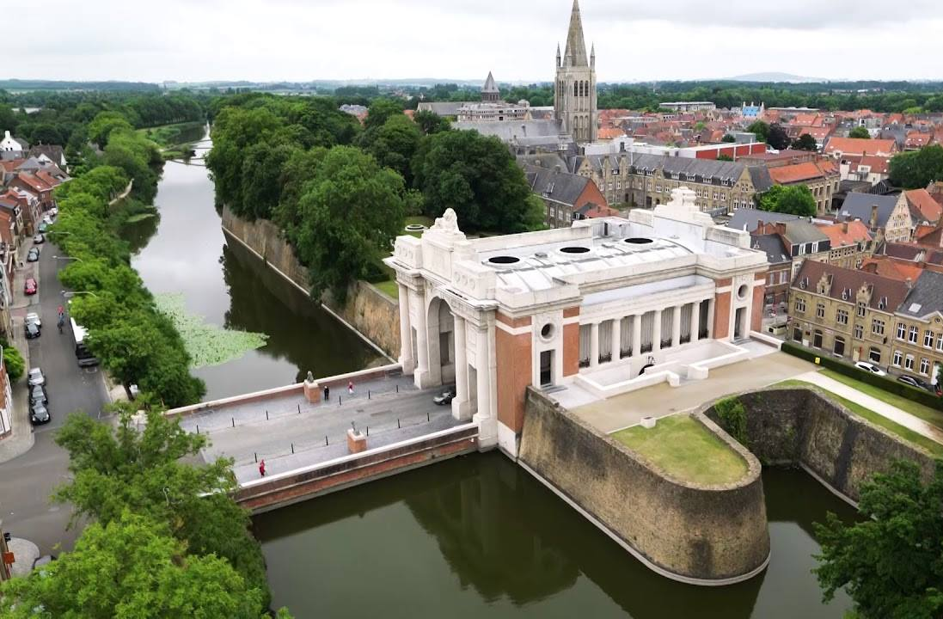
Où se trouve-t-il?
Le Mémorial de la Porte de Menin se trouve à la sortie est d’Ypres (Ieper) dans la région des Flandres, en Belgique.
C’est le point de départ de la route principale qui a mené les soldats de la ville à la ligne de front du saillant d’Ypres.
La région du saillant d’Ypres a été le théâtre de certains des combats les plus féroces de la Première Guerre mondiale, notamment la bataille de Passchendaele.
Ce lieu représente le périple des soldats qui ne sont jamais revenus à la maison.
Images : Commission des sépultures de guerre du Commonwealth et Association Last Post

Slide 3
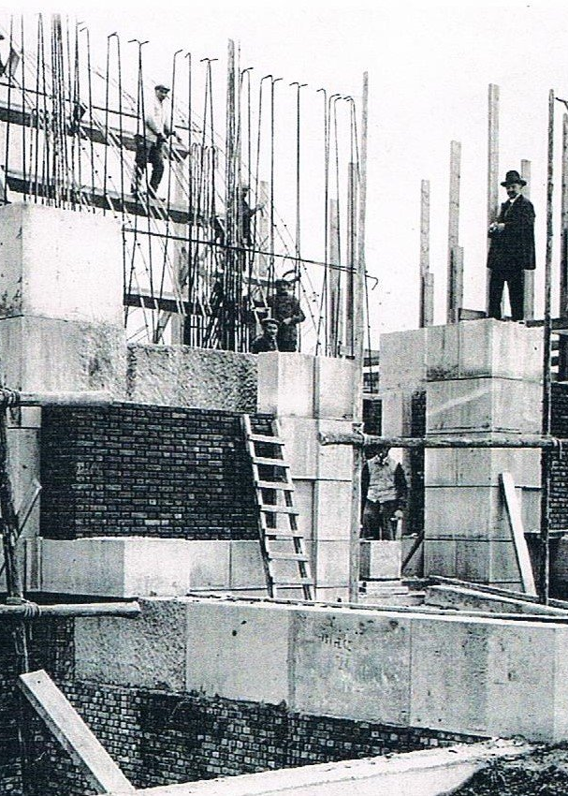
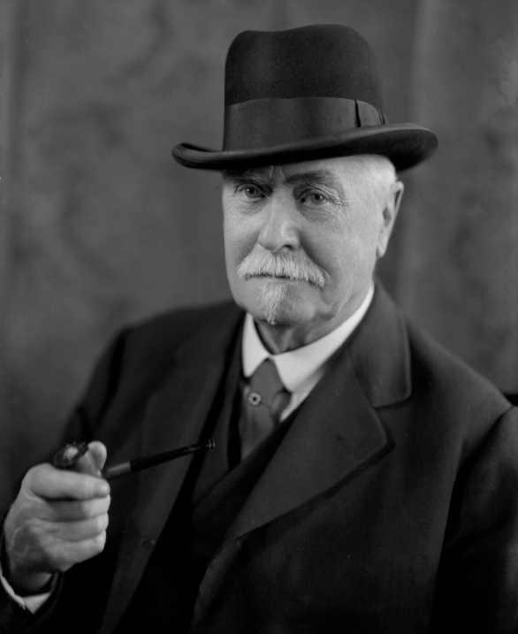
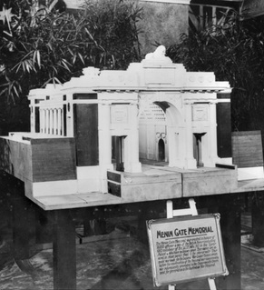
Qui l’a conçu?
Le Mémorial de la Porte de Menin a été conçu par l’architecte britannique Sir Reginald Blomfield.
Sa conception a été commandée par l’Imperial War Graves Commission en 1919 (aujourd’hui appelée la Commonwealth War Graves Commission ou la Commission des sépultures de guerre du Commonwealth).
Le concept est inspiré de la Porte de la Citadelle, construite dans les années 1600 à Nancy, en France.
Images :
National portrait Gallery, Australian War Memorial et
Commission des sépultures de guerre du Commonwealth

Slide 4
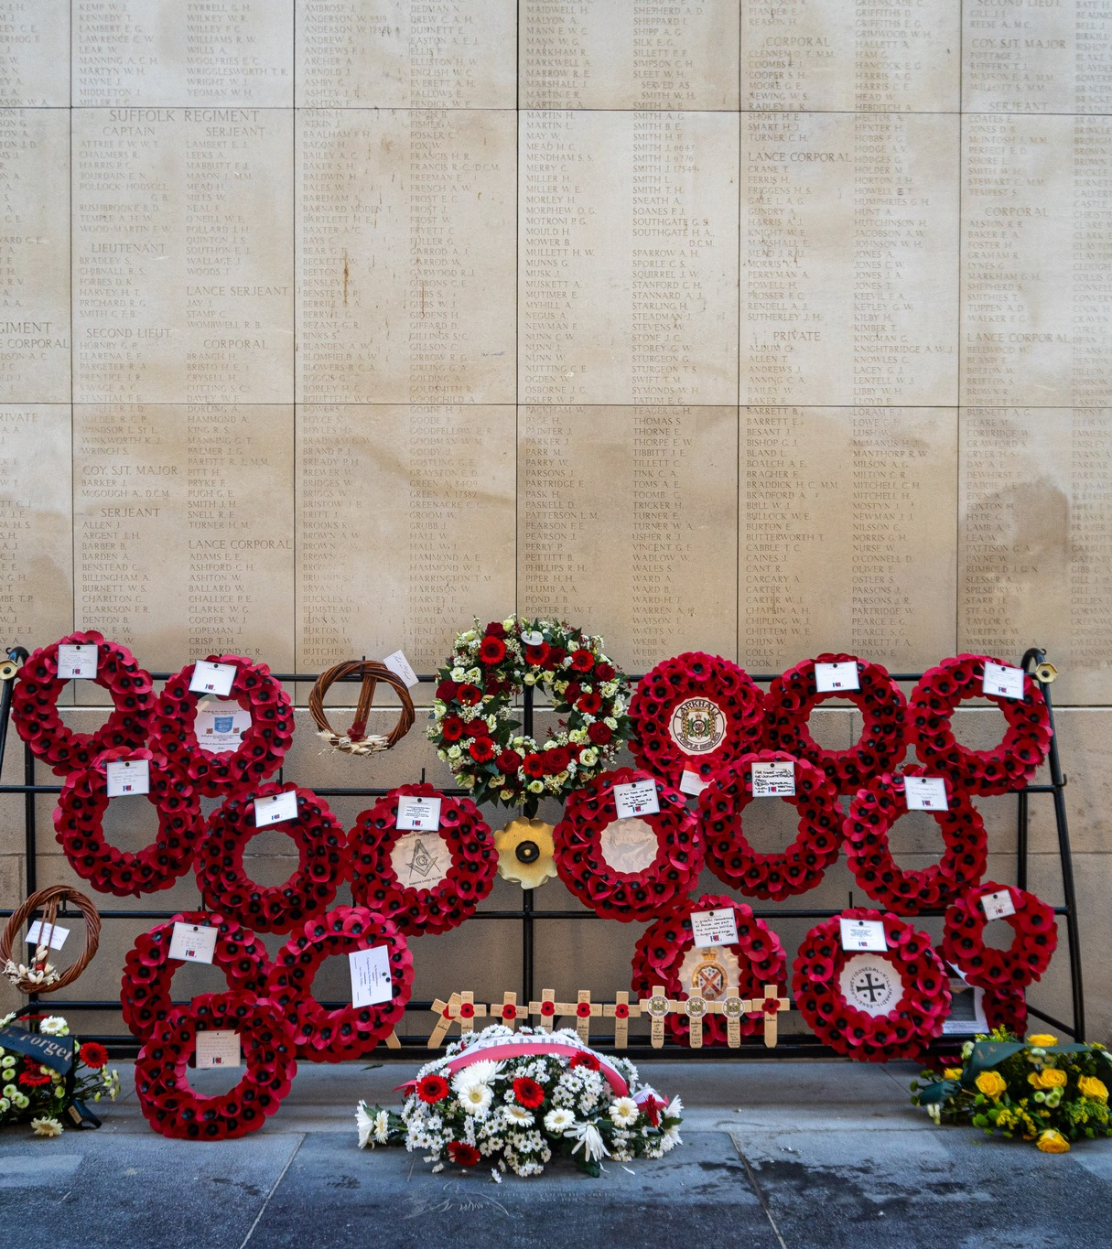
Qui commémore-t-il?
Le Mémorial de la Porte de Menin est dédié aux quelque 55 000 soldats du Commonwealth qui ont perdu la vie dans le saillant d’Ypres et qui n’ont pas de sépulture connue.
Le Commonwealth est un groupe volontaire de pays liés par l’entremise de l’ancien Empire britannique. Plusieurs pays ont combattu aux côtés de la Grande-Bretagne pendant la guerre.
Noms inscrits sur la porte de Menin par pays* :
  Royaume-Uni : 40 500
  Canada : 6 935
  Australie : 6 179
  Afrique du Sud : 561
  Inde britannique : 412
  Antilles britanniques : 6
*Les soldats portés disparus de Terre-Neuve et de Nouvelle-Zélande sont commémorés ailleurs.
Image : Commission des sépultures de guerre du Commonwealth

Slide 5
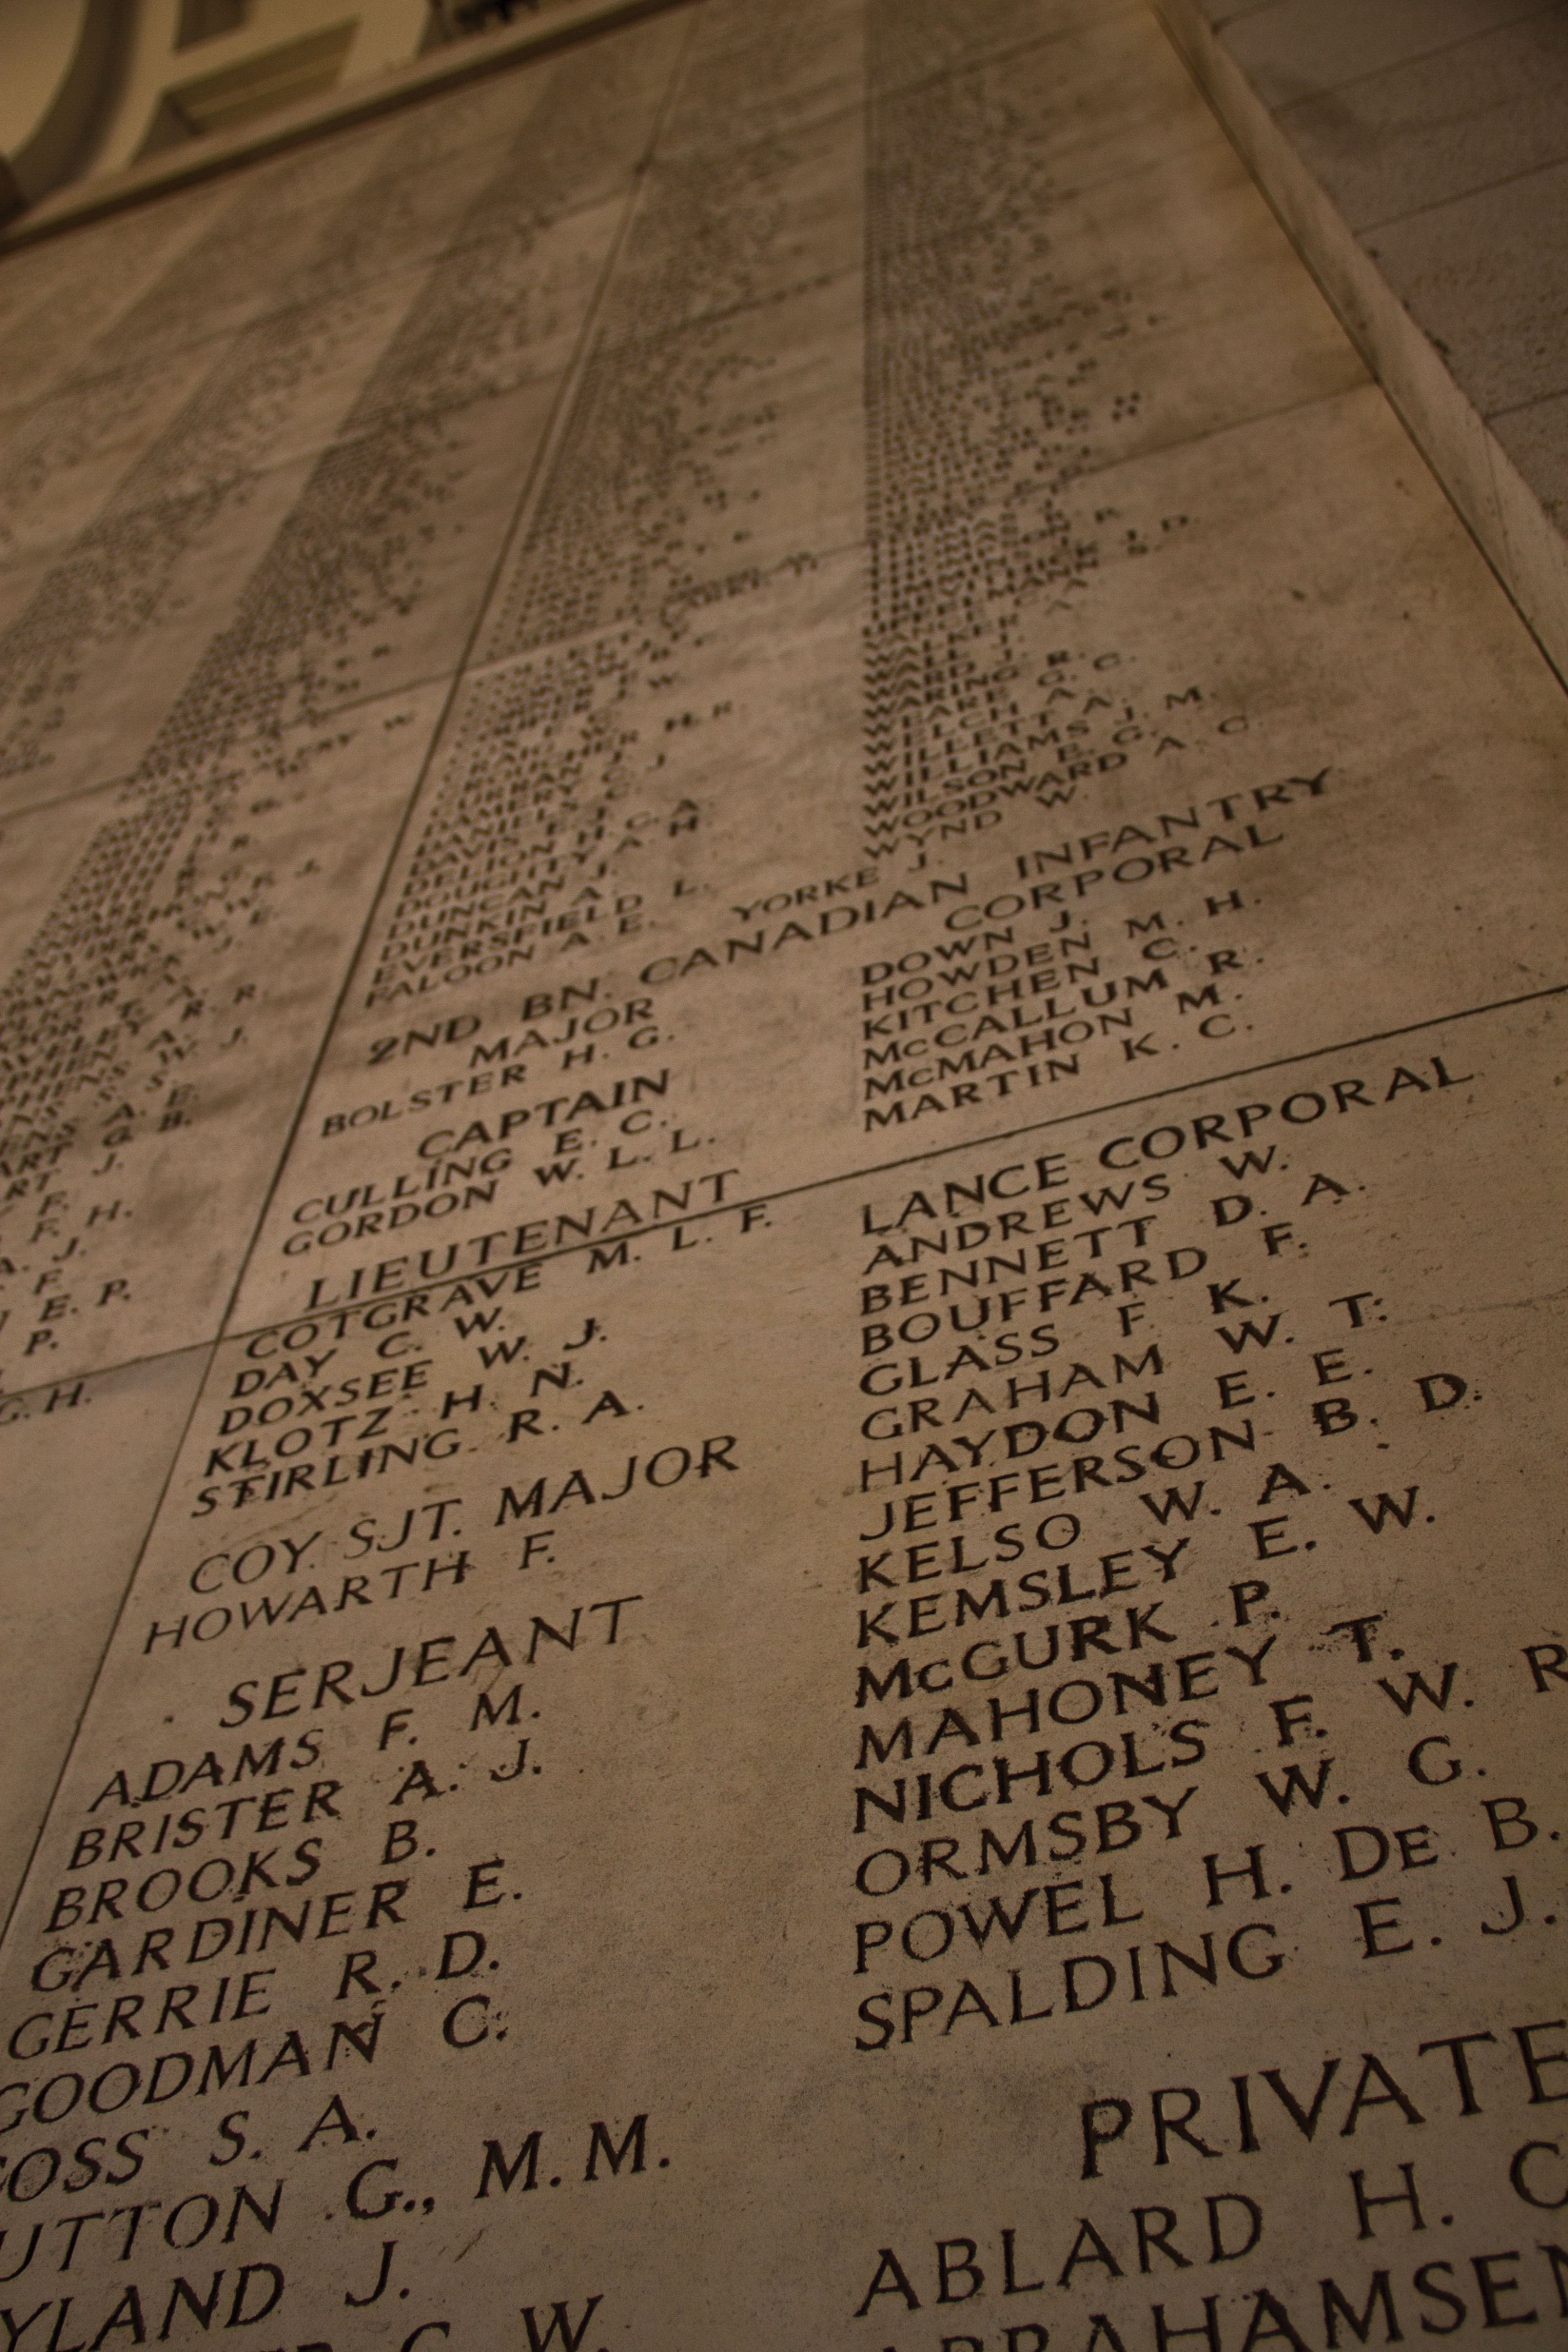
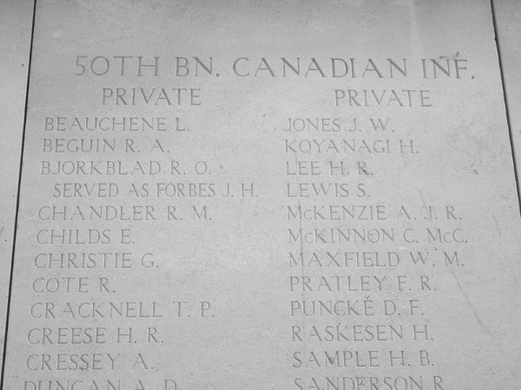
Comment commémore-t-on les disparus?
Image : Légion royale canadienne
Les noms des soldats portés disparus sont gravés sur des panneaux de pierre blanche.
La plupart se trouvent dans la salle centrale. On en trouve d’autres le long des escaliers et dans les galeries ouvertes des deux côtés du mémorial.
Les noms sont classés par régiment/unité, puis par rang, et enfin, par ordre alphabétique. Les rangs supérieurs figurent au haut de la liste.
Image : Anciens Combattants Canada

Slide 6
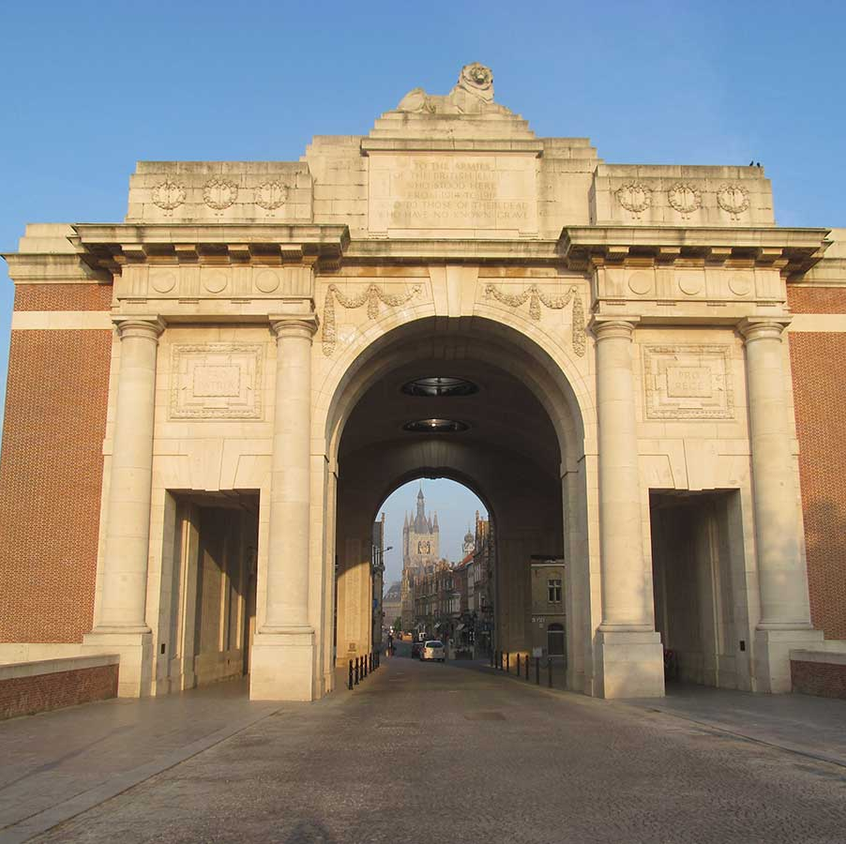
Quels sont les symboles utilisés?
L’emplacement du mémorial est symbolique.
La salle centrale a été construite au-dessus de la route de Menin, à la sortie de la ville.
Ce site a été choisi en raison des centaines de milliers d’hommes qui sont passés par cette route pour se rendre sur les champs de bataille.
La Salle du Souvenir mesure 36,6 mètres de long et 20,1 mètres de large.
Image : Commission des sépultures de guerre du Commonwealth

Slide 7
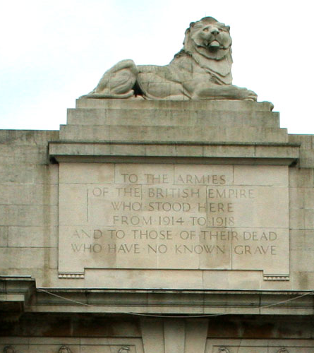
Quels sont les symboles utilisés?
Un gros lion en pierre regarde les anciens champs de bataille à l’est.
Le lion est un symbole traditionnel de l’Angleterre, mais également des Flandres. Il met en lumière les liens qui unissent les Britanniques et la communauté locale au mémorial.
Sur la plaque commémorative au‑dessous du lion sont inscrits les mots suivants : [traduction]
AUX ARMÉES
DE L’EMPIRE BRITANNIQUE
QUI COMBATTIRENT ICI
DE 1914 À 1918
ET À LEURS MORTS
DONT LA TOMBE EST INCONNUE.
Image : Edward Nicholl

Slide 8
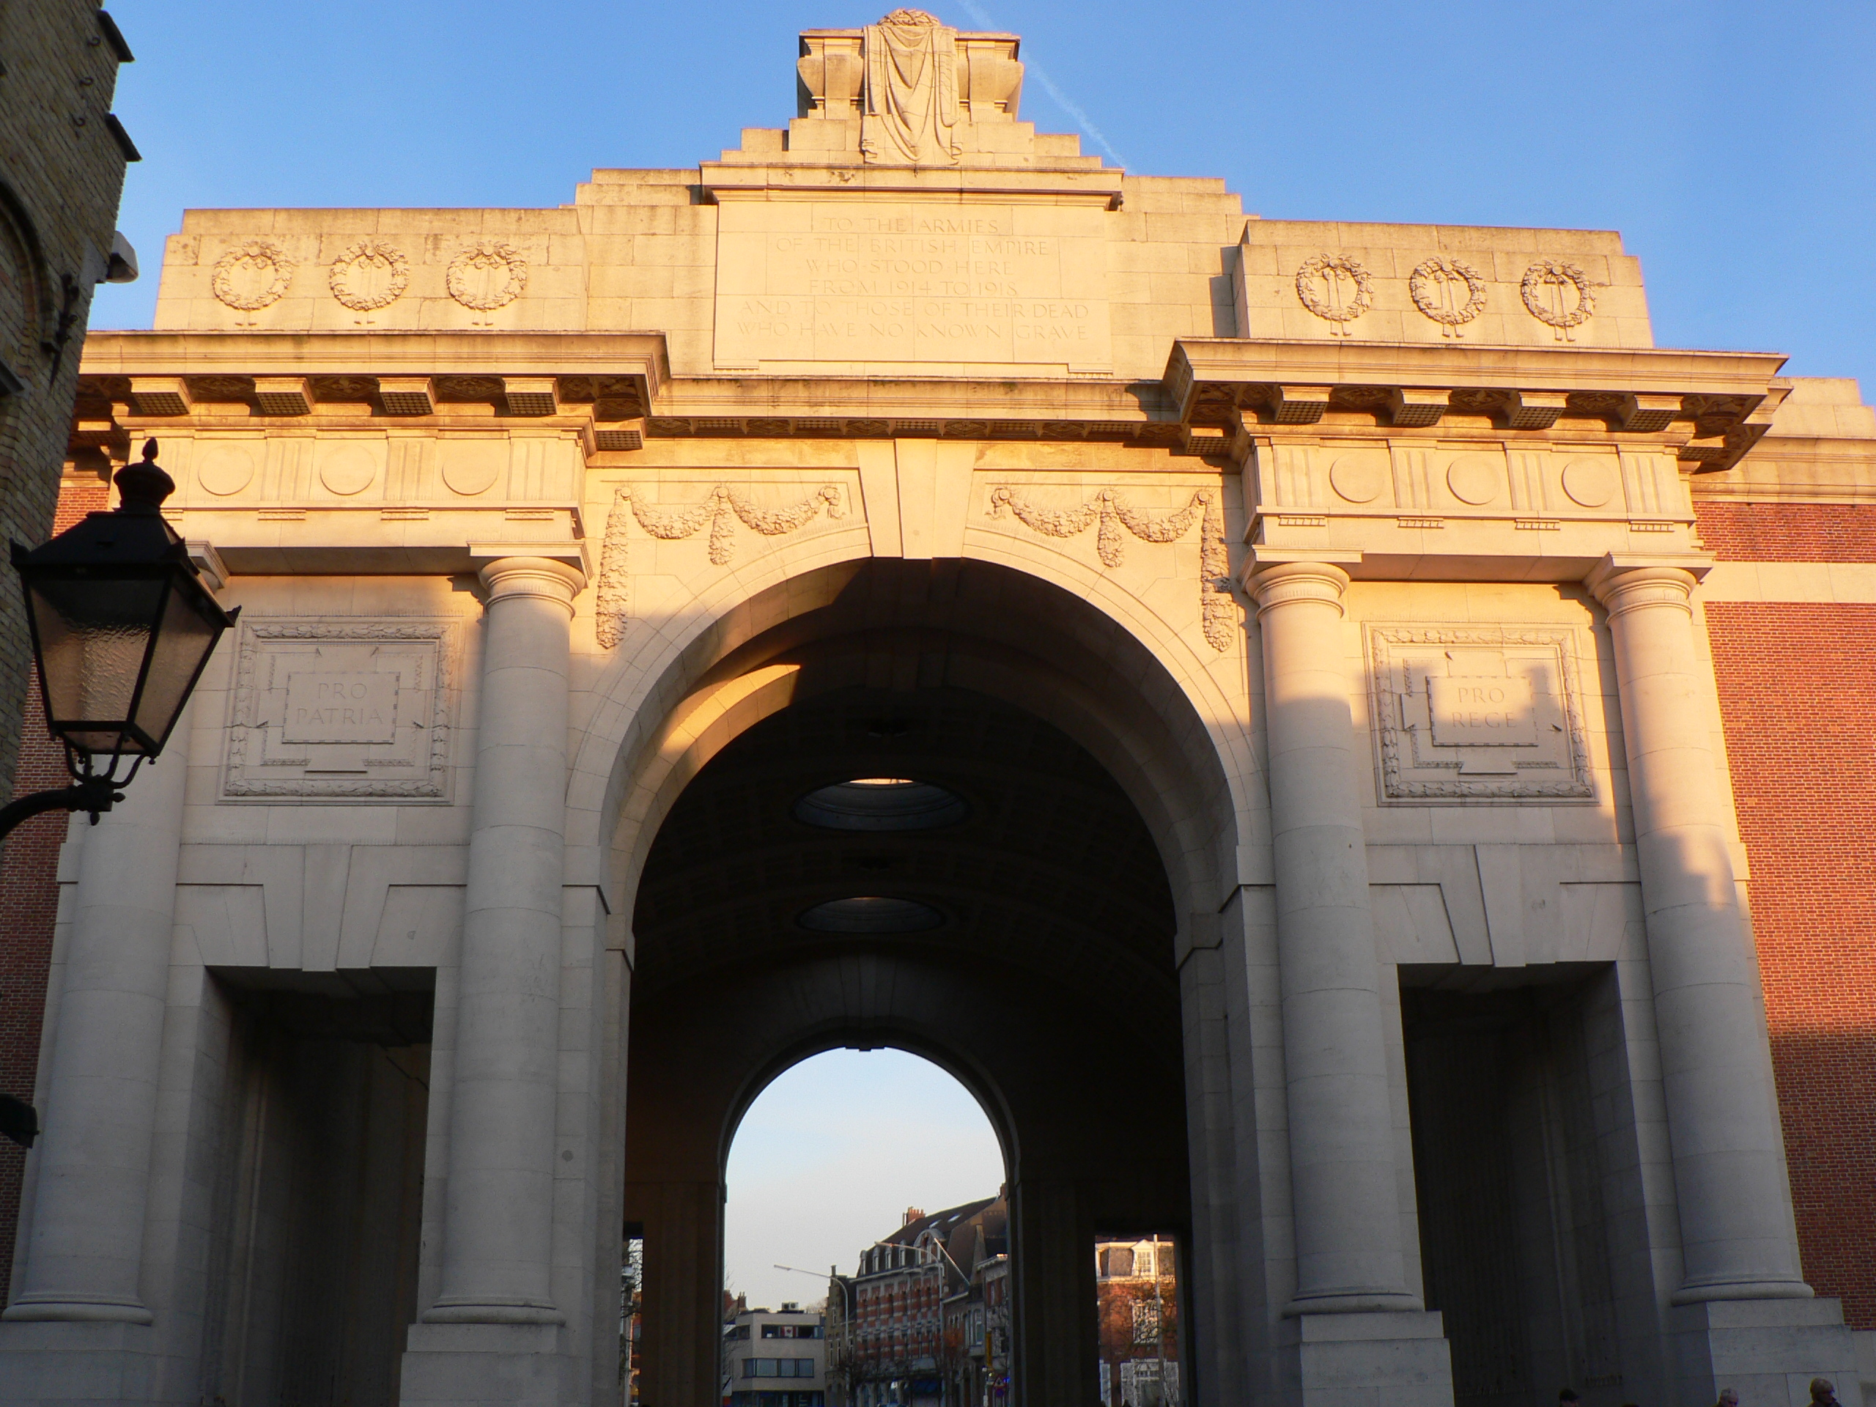
Quels sont les symboles utilisés?
Un sarcophage surmonté d’un drapeau et une couronne surplombent la ville à l’ouest.
Un sarcophage est un contenant en pierre ou en métal utilisé pour mettre un cercueil ou un corps après le décès.
Le sarcophage symbolise les soldats tombés au combat qui n’ont pas de sépulture connue.
Les mots latins suivants sont gravés de chaque côté de l’arche :
PRO PATRIA (pour le pays)
PRO REGE (pour le roi)
Image : Wikimedia Commons

Slide 9
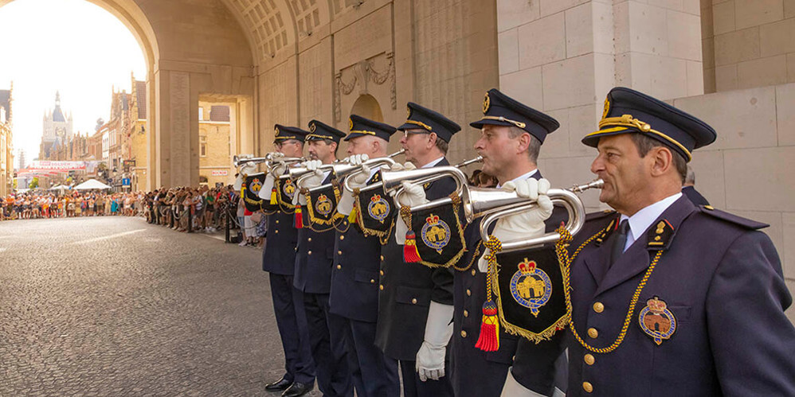
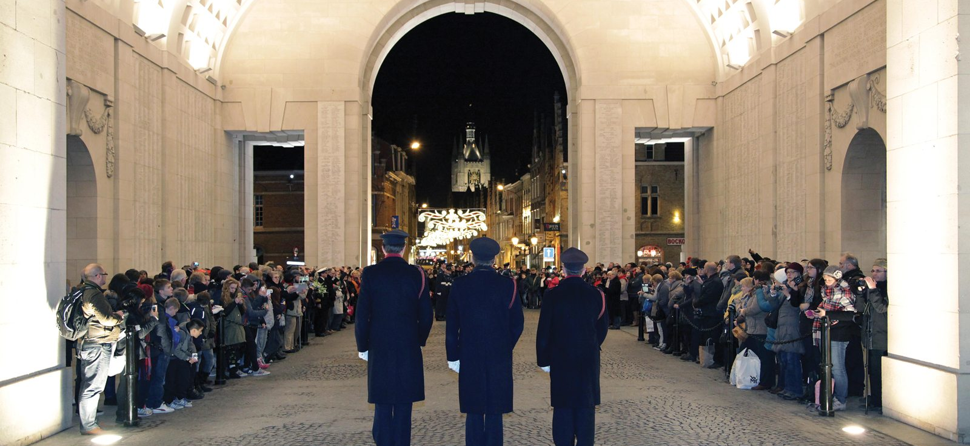
Y a-t-il d’autres caractéristiques?
Chaque soir, à 20 h, la circulation cesse et les gens se rassemblent dans la Salle du Souvenir pour assister à la cérémonie de la Dernière sonnerie.
La Dernière sonnerie était une sonnerie de clairon qui était traditionnellement jouée pour marquer la fin de la journée des soldats. Elle symbolise maintenant un dernier adieu aux soldats morts.
La cérémonie comprend également la lecture de l’Acte du Souvenir et une minute de silence. Les mercredis, la cérémonie comprend aussi un dépôt de couronnes.
Ces cérémonies se tiennent depuis 1928 (sauf pendant l’occupation en temps de guerre).
Le Mémorial de la Porte de Menin est entretenu par la Commission des sépultures de guerre du Commonwealth.
Images : Commission des sépultures de guerre du Commonwealth

Slide 10
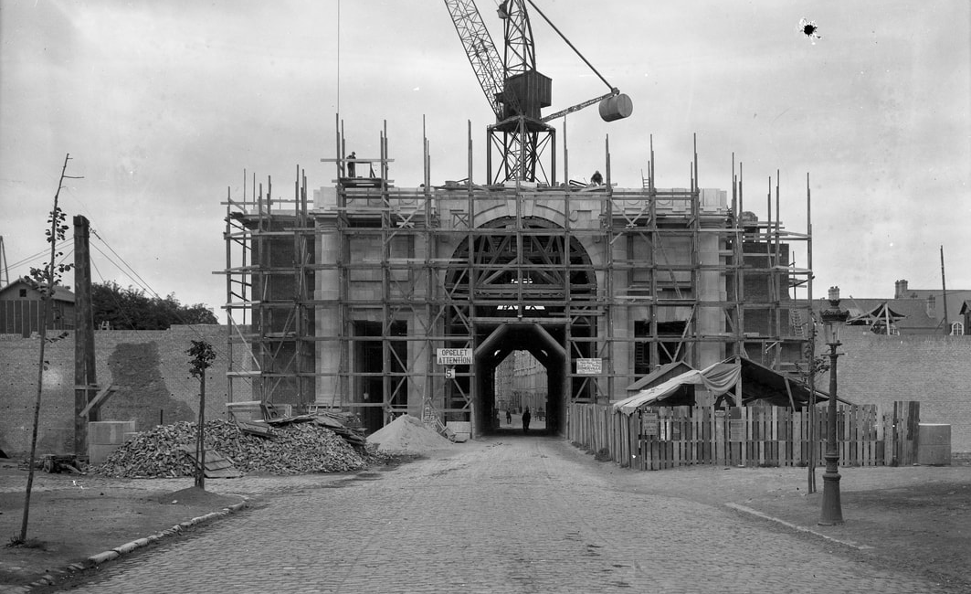
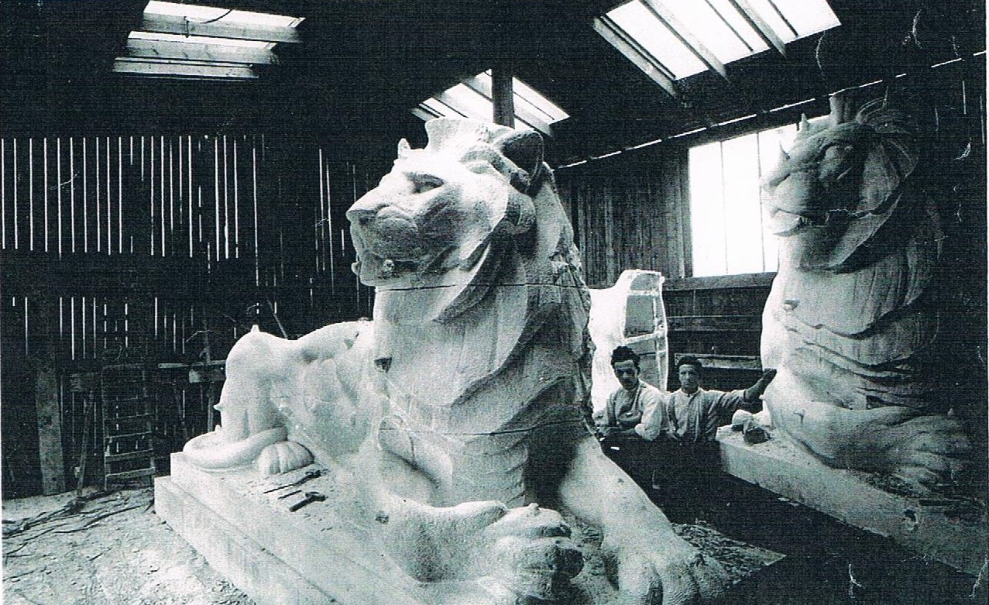
Comment a-t-il été construit?
La construction s’est déroulée entre 1922 et 1927.
La structure est constituée en béton armé recouvert de pierre blanche et de briques rouges.
La pierre blanche de Portland provient d’Angleterre.
Sept lions ont été sculptés avant que les concepteurs ne soient satisfaits du résultat final de l’un d’entre eux. Ils ont été sculptés sur place dans une remise temporaire.
Images : Commission des sépultures de guerre du Commonwealth

Slide 11
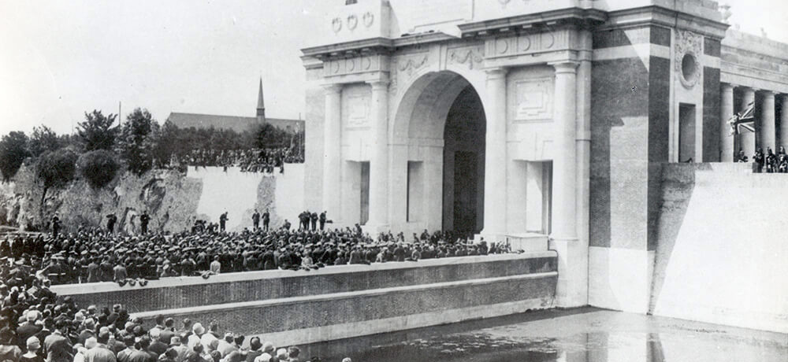
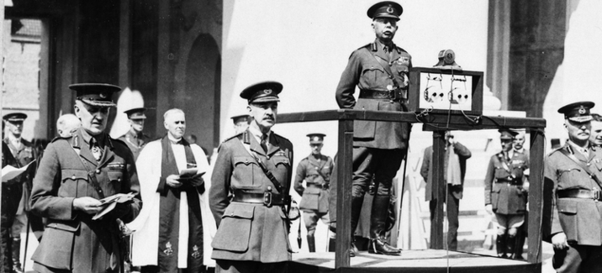
Quand a-t-il été inauguré?
Le Mémorial de la Porte de Menin a été inauguré le 24 juillet 1927 par le maréchal Lord Plumer, un commandant supérieur britannique qui a servi sur le saillant d’Ypres.
Des milliers de personnes se sont rassemblées pour inaugurer le nouveau mémorial.
Dans son discours, Lord Plumer a souligné la raison d’être du mémorial en disant de ceux à qui il rend hommage : [traduction]
« Ils ne sont pas disparus : ils sont ici! »
Images : Commission des sépultures de guerre du Commonwealth

